Slide 1



Щоденні 5
Робота з словами
кукурудза
океан
банкір
акваріум
пиріг

Slide 2

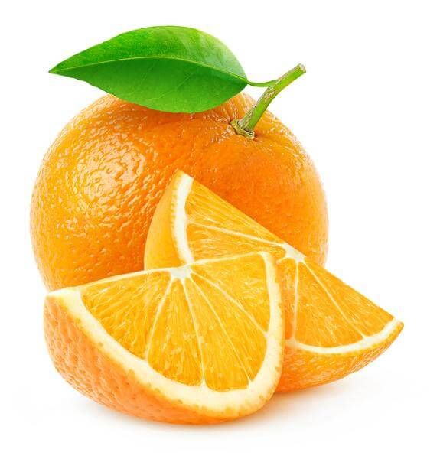
Робота з словом
Апельсин

Slide 3
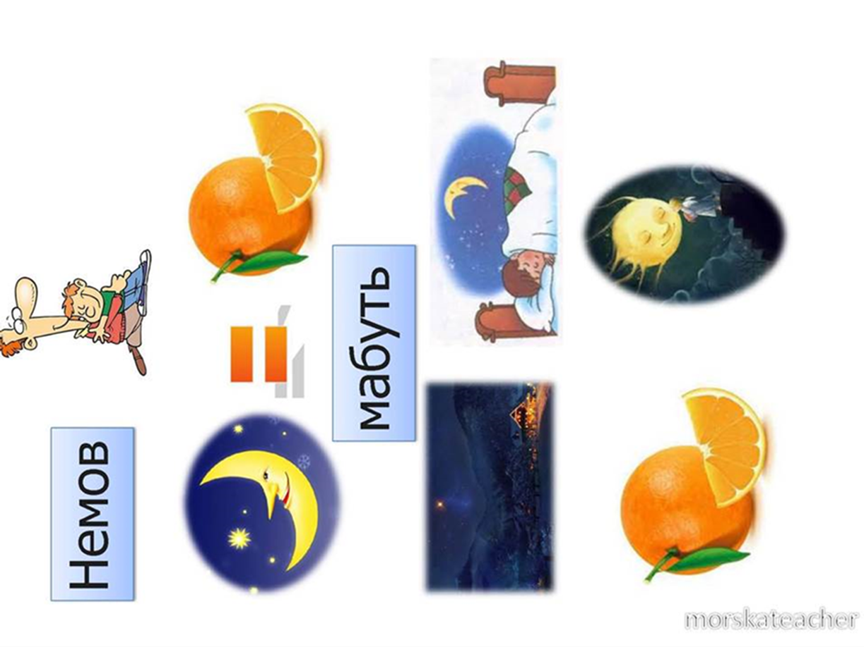
Доповни слова
Ап…син Ап..льс..нов..й
Ап...н.а Ап…льс..ноч..а
За допомого мнемотаблиці вивчи
Немов на батька рідний син,
На місяць схожий апельсин.
Мабуть, вночі, коли я спав
Цей апельсин із неба впав.
Відгадай загадку Знайди в словнику його значення.
Сонце його цілувало,
Промінцями зігрівало.
Це ж бо сонечка син-
Жовтошкірий …..
Склади вірш
апельсин,
він один.
Ми ділили
Нас багато -

Slide 4
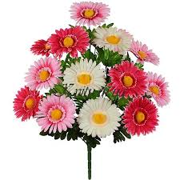
Робота з словом
Айстра

Slide 5

Відгадай загадку. Перевір написання відгадки за словником.
Ці осінні квіточки -
Мов маленькі зірочки,
Білі, сині, пурпурові,
Фіолетові, бузкові.
Знайди словникове слово підбери споріднені до нього.
І от останній тиждень літа.
Купує зошити школяр.
А біля ґанку айстра світить —
Високий голубий ліхтар...
Випиши словникове слово стільки разів скільки тобі років.
Існує легенда, що айстра — це зірка, яка задивилася з неба на красуню-землю, зачудувалася і полетіла до людей.
Буква Аа загубилась
…ллочка, …ллуся, …лла.
В саду …йстри поливала.
…стри жовті, сині, білі,
… в …ллочки очі милі.
Намалюй квітку. Розфарбуй.

Slide 6

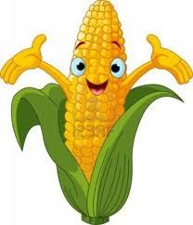
Робота з словом
Кукурудза

Slide 7

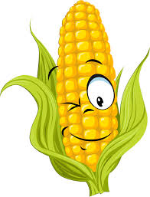
Спиши. Відгадай загадку. Перевір написання словникового слова та його тлумачення.
Білі зуби маю, та усі ховаю,
довгі коси маю, та не заплітаю.
Встав пропущені букви у віршику.
В…ростає у степах.
Кукуру…а в кісниках:
Повновісна, білозуба…
Под…витись прямо любо!
Склади питальне речення з словниковим словом.
Постав в правильному порядку рядки та прочитай вірш.
Провідміняй слово кукурудза.
Нині в кукурудзі
Дуже виросла висока
Загубились друзі
Ця красуня жовтоока

Slide 8
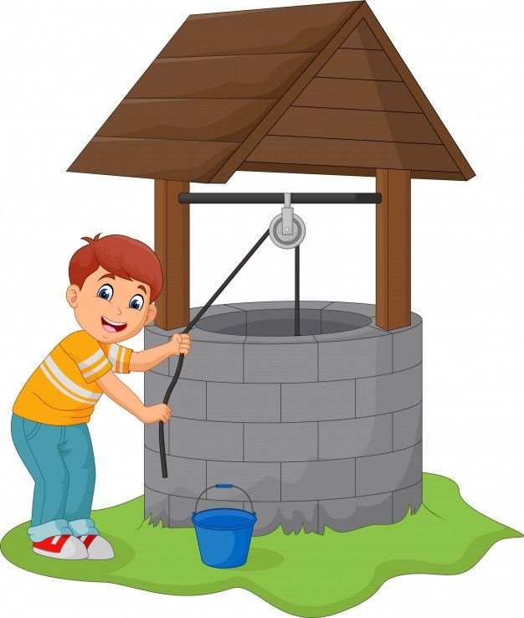
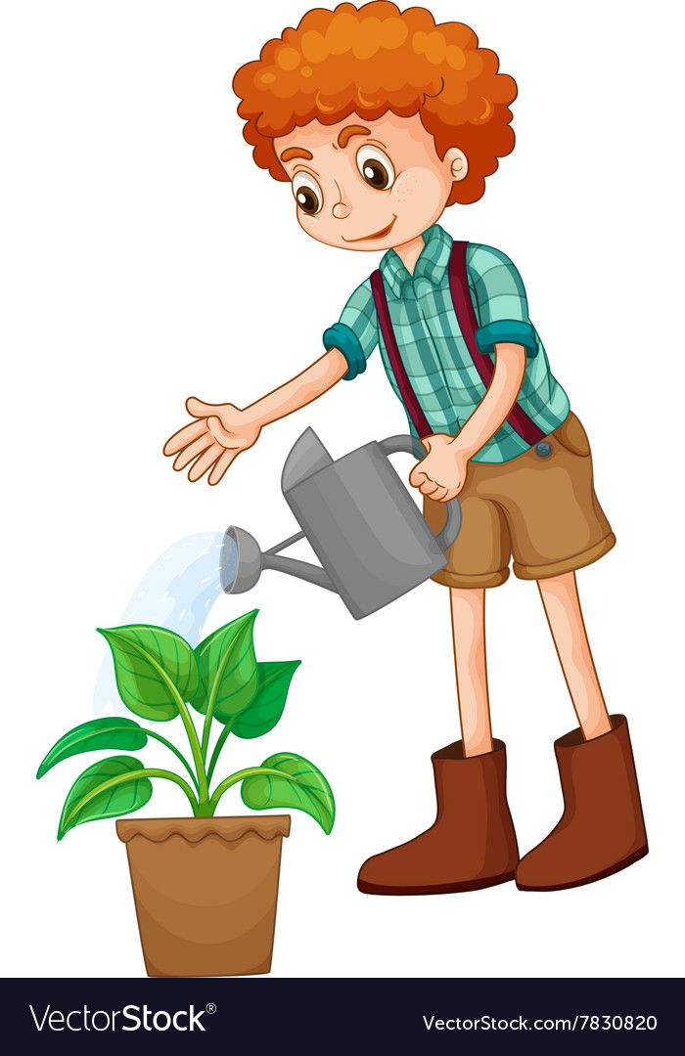

Робота з словом
Криниця

Slide 9

Склади і запиши відгадку.
2. стоїть бочка 4. той нап'ється
Серед села 3. Хто захоче
Спиши, підкресли словникове слово, відшукай задане слово в словнику, перевір його правопис, з’ясуй його тлумачення.
Хай кожному нині присниться
Прозора, немов льодок,
Це слово співуче – криниця,
Дзвінкої води холодок.
Підбери прикметники до слова криниця:
Склади прислів’я і запиши:
напитися, води нахилитися треба Щоб з криниці.
Встав пропущені букви.
Вірш Діда – Буквоїда
В спеку пес..ку і киці
Гриц.. пр..ніс води з кр…нці,
Ті прибігли: ну й б..да-
З миски зн..кла вся вода!
Хто це воду в..пив? Хто це?
Здогадались, діти……
Підбери
спільнокореневі слова
до слова криниця .

Slide 10
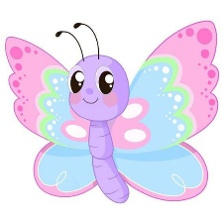
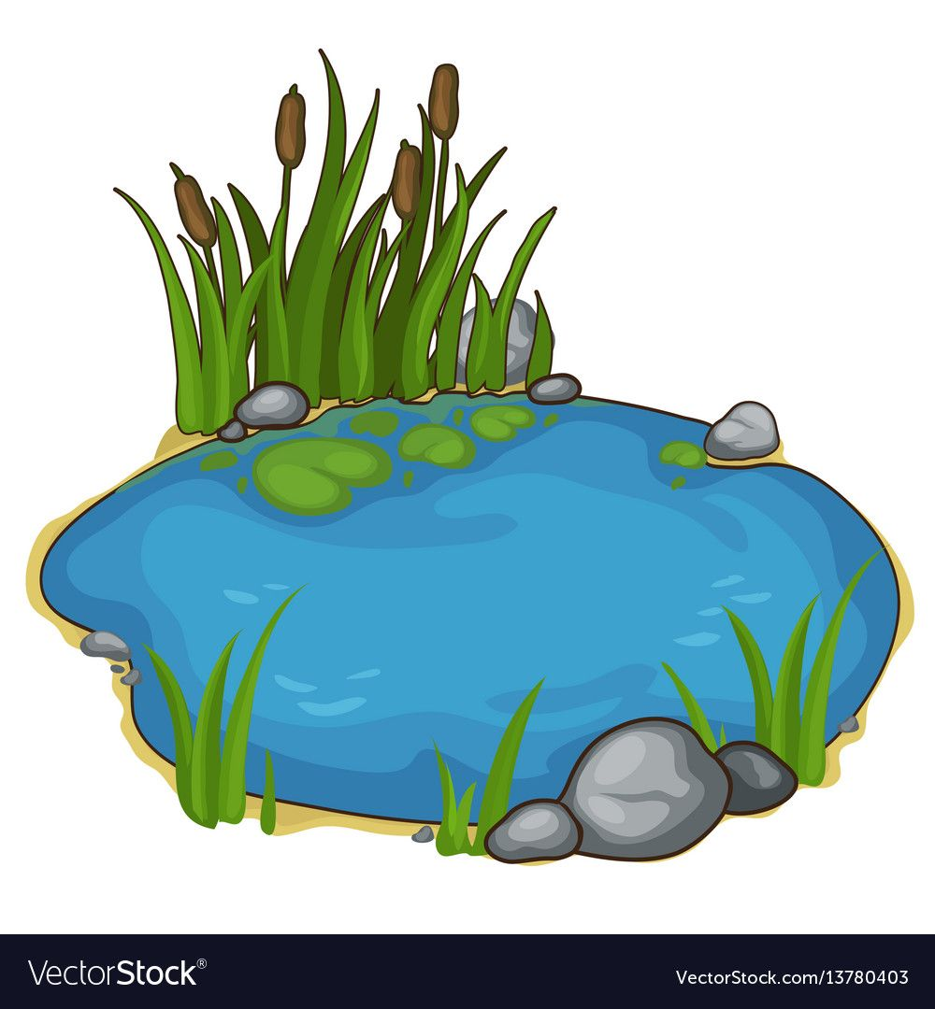
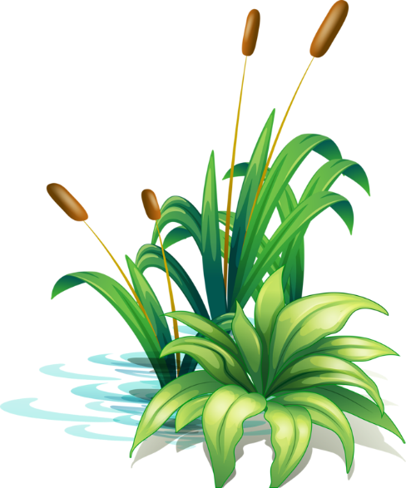
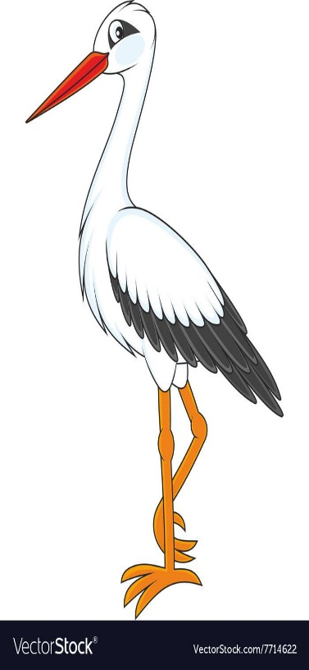
Робота з словом
Очерет

Slide 11

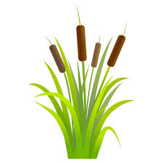
Відгадай загадку. Перевір написання словникового слова та його тлумачення.
Стоїть дід над водою та й трясе бородою.
Розгадай ребус.
Прочитай приказку.
Якдощунебудетойочеретневиросте
Підбери споріднені до слова очерет
Намалюй картинку
«Біля річки очерет.»
Словесна математика
Оче +рет+ян+ий =……..
Оче+рет+ину-у+а =….
Оче+рет+ ян+ка=…….
Прочитай вірш, встав пропущені букви.
Ш…поче тихо оч…рет
при б…резі в тумані:
«Чому край річки виріс я,
а не при ок…ані?
Полину за Горинь, Дніпро,
де в ок…ані Тихім
Купає цілий світ
своїм щасл…вим сміхом…»

Slide 12
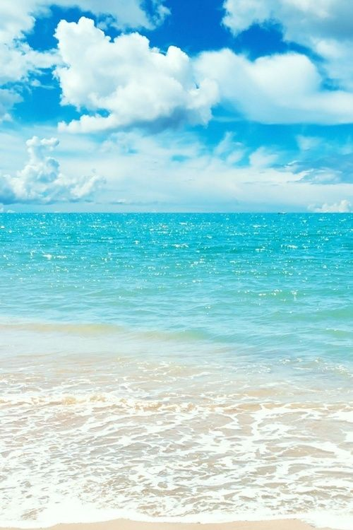


Робота з словом
Океан

Slide 13
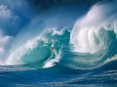
Відгадай що це?
Водний простір що вкриває більшу частину земної поверхні й поділяє суходіл на материки та острови.
Перевір за орфографічним словником вислів : «На дні океана»
Склади речення із словосполученнями
(Безмежний океан, великий океан, неймовірний океан, таємничий океан).
Відгадай загадку.
Коли б усі води Землі та докупи нам злити, Світовий (….) ми змогли б утворити.
До слова «океан» дібрати якомога більше дієслів.
Океан – вирує, шепоче, … .
Запиши назви океанів.
Знайди слова в прямому та переносному значенні
Тихий океан, світовий океан, океан сліз, океан почуттів, Індійський океан
Склади асоціативний кущ з словом
океан

Slide 14
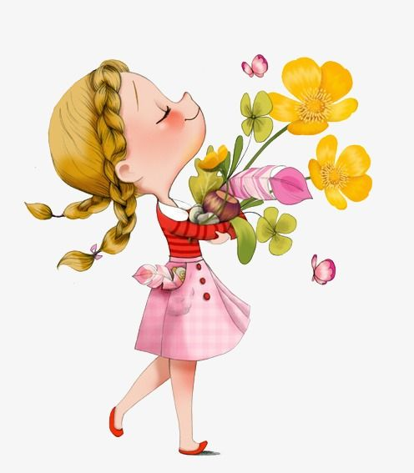
Дякую за роботу!

Slide 15
Список використаних джерел
1. Гладка В. Ф. Посібник для вчителів початкових класів.- 2018
2. Загороднюк І.С. Робота над словами, правопис, яких потрібно запам’ятати 2018.
3. Прищепа К.С., Лук’яненко В.Г. Тематичний словник школяра. – К.: Гала, 1997. – 336 с. 35
4. Сапун Г.М., Пашинська М.О. Робота над словами, правопис яких потрібно запам’ятати. – Тернопіль: Підручники і посібники, 1997. – с.64
Інтернет- ресурси:
1.http://uk.wikipedia.org/wiki .
2. mamabook.com.ua

